Slide 1
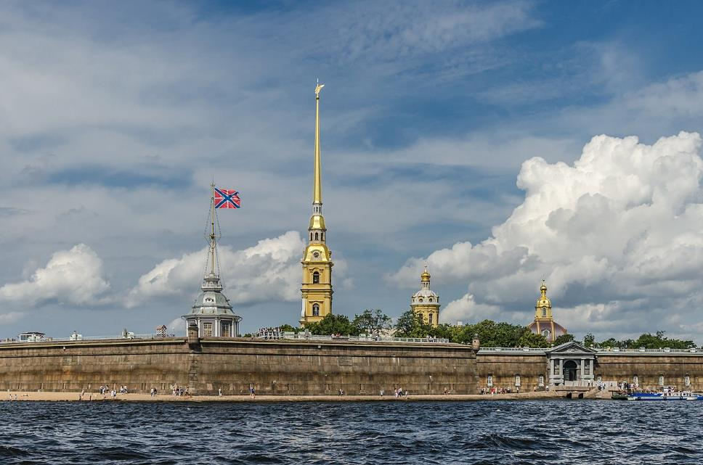
Saint Pétersbourg – Russie N°1

Slide 2
Saint-Pétersbourg , [ a ] anciennement connu sous le nom de Petrograd et plus tard Leningrad , [ b ] est la deuxième plus grande ville de Russie après Moscou . Elle est située sur la rivière Neva , à la tête du golfe de Finlande sur la mer Baltique . La ville comptait 5 601 911 habitants en 2021, [ 5 ] avec plus de 6,4 millions de personnes vivant dans la zone métropolitaine . Saint-Pétersbourg est la quatrième ville la plus peuplée d'Europe, la ville la plus peuplée de la mer Baltique et la ville la plus septentrionale du monde avec plus d'un million d'habitants. En tant qu'ancienne capitale impériale de la Russie et port historiquement stratégique , elle est gouvernée comme une ville fédérale .

Slide 3
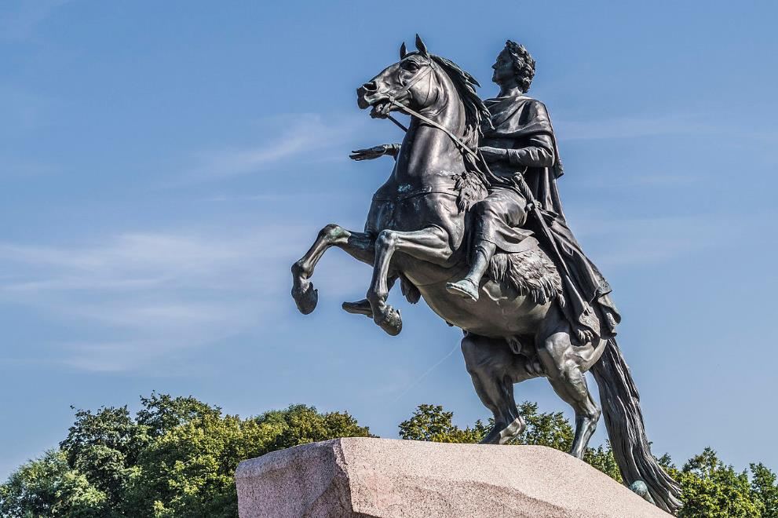
Le Cavalier de Bronze

Slide 4
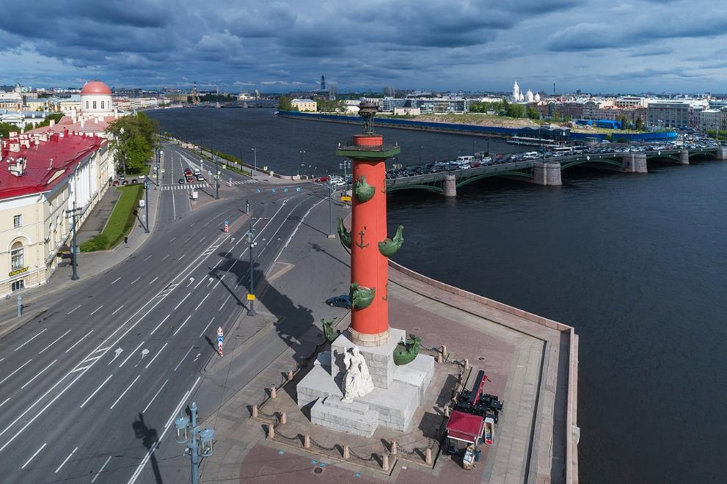
Aerial photo of the Vasilievsky Island Spit in Saint Petersburg (Russia).

Slide 5
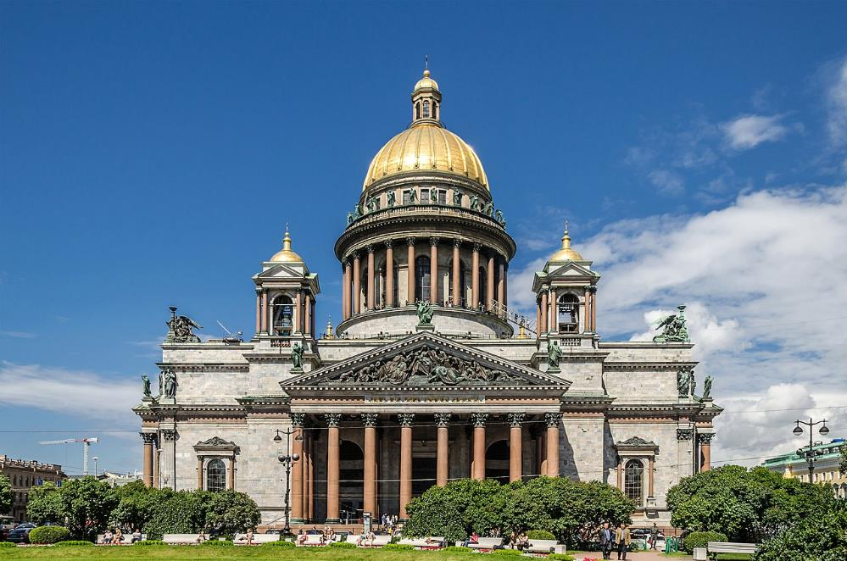
Ceci est une photo d'un objet patrimonial culturel en Russie,

Slide 6
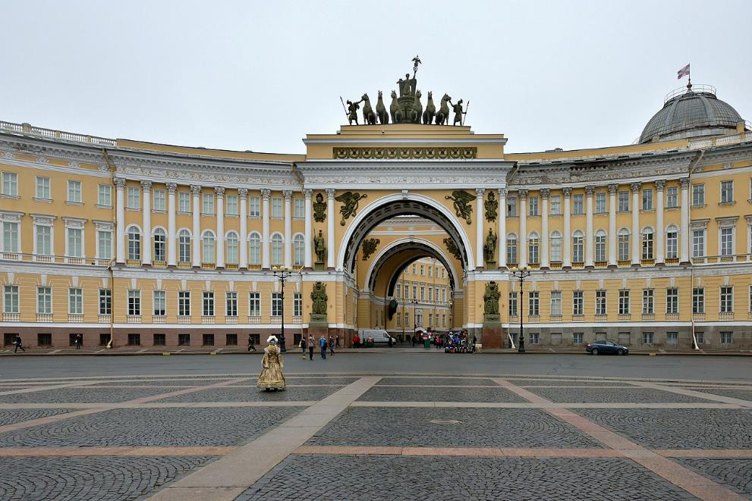
Bâtiments du District Militaire Ouest de Saint-Pétersbourg

Slide 7
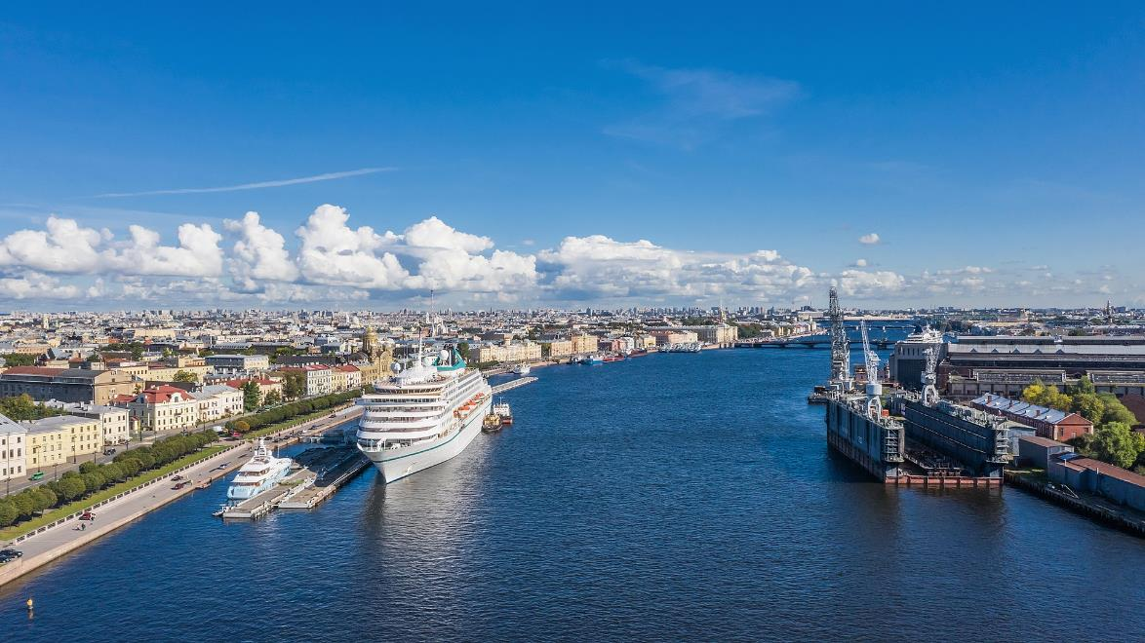
Grand fleuve Neva et quai Lieutenant Schmidt à Saint-Pétersbourg, Russie

Slide 8
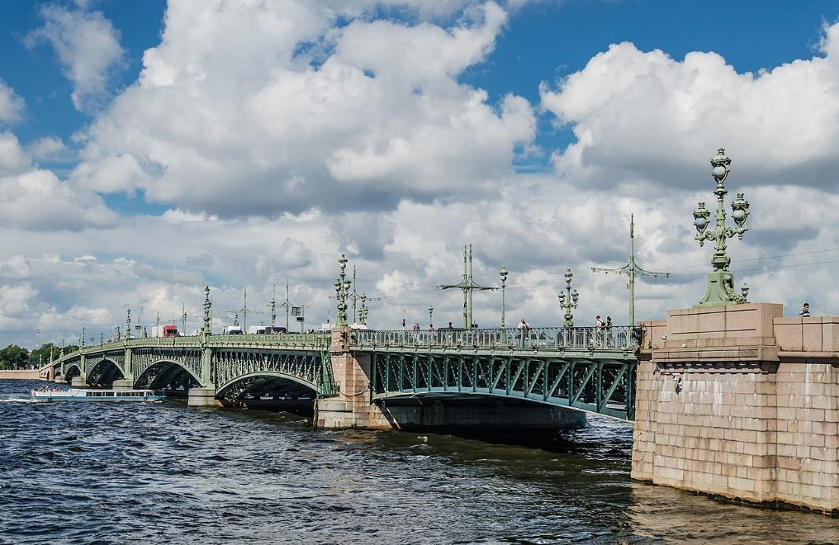
Pont de la Trinité sur la Neva.

Slide 9
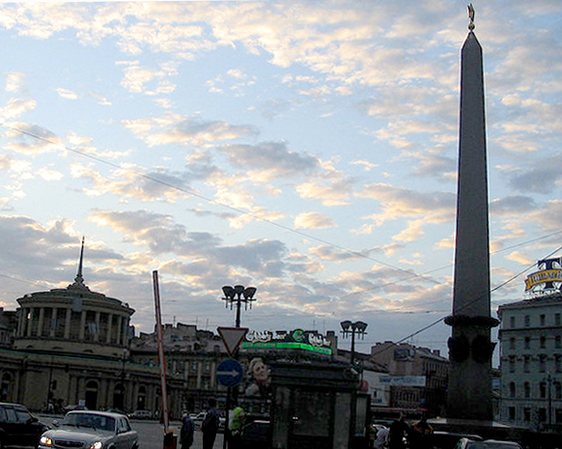
Nuit blanche sur la place de l'insurrection

Slide 10
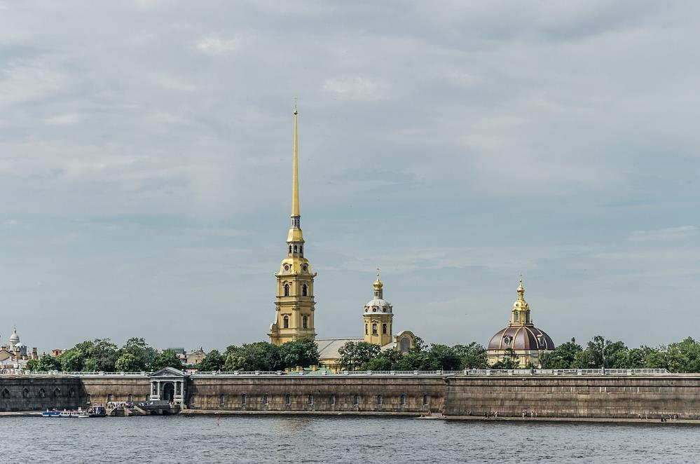
La forteresse Pierre-et-Paul, le premier bâtiment construit.

Slide 11
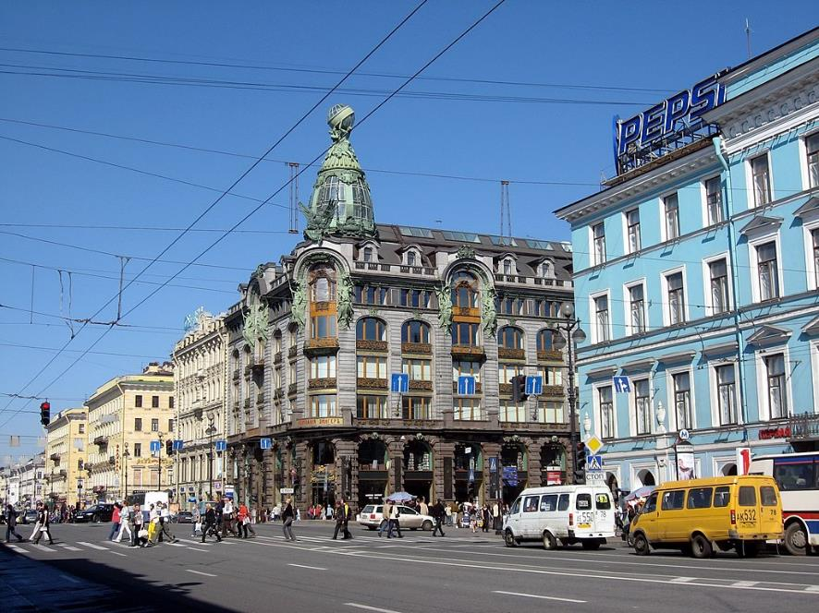
L'ancien immeuble de la compagnie Singer, actuellement « Maison du livre », la plus grande librairie de la ville, le long de la perspective Nevski.

Slide 12
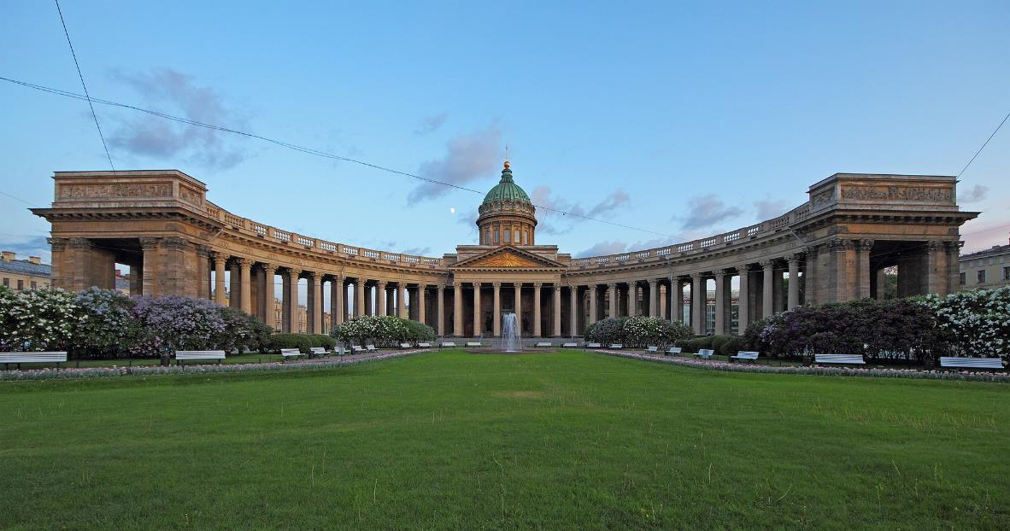
La cathédrale Notre-Dame-de-Kazan.

Slide 13
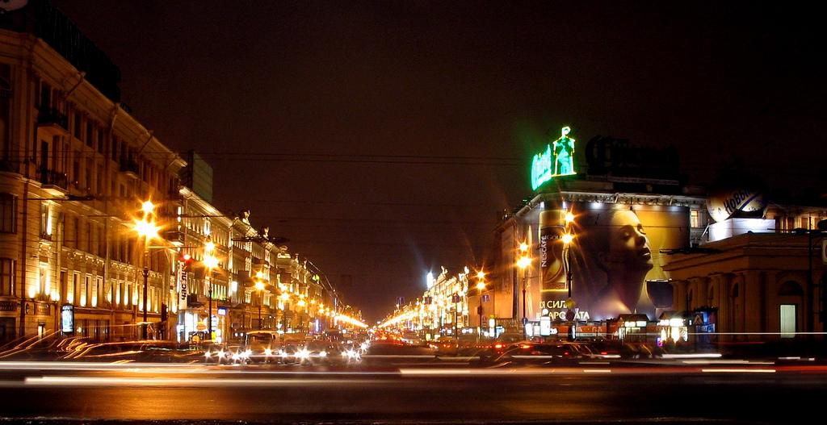
La perspective Nevski de nuit.

Slide 14
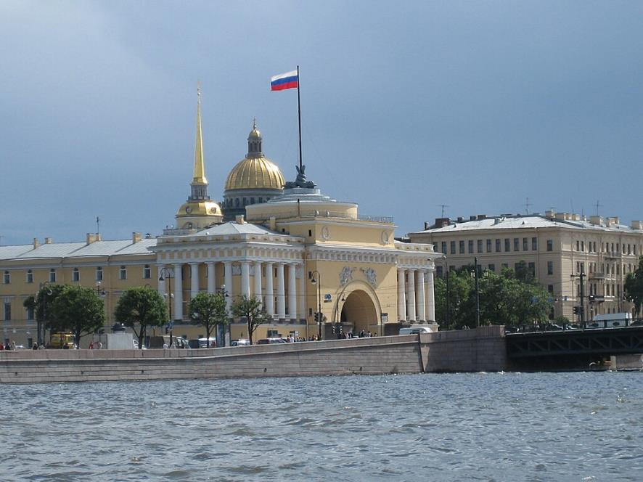
Le bâtiment de l'Amirauté à Saint-Pétersbourg

Slide 15
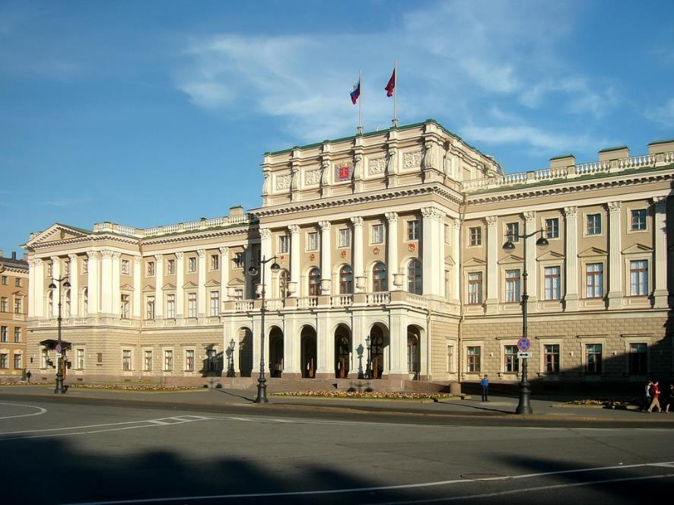
Hôtel de ville de Saint-Pétersbourg.

Slide 16
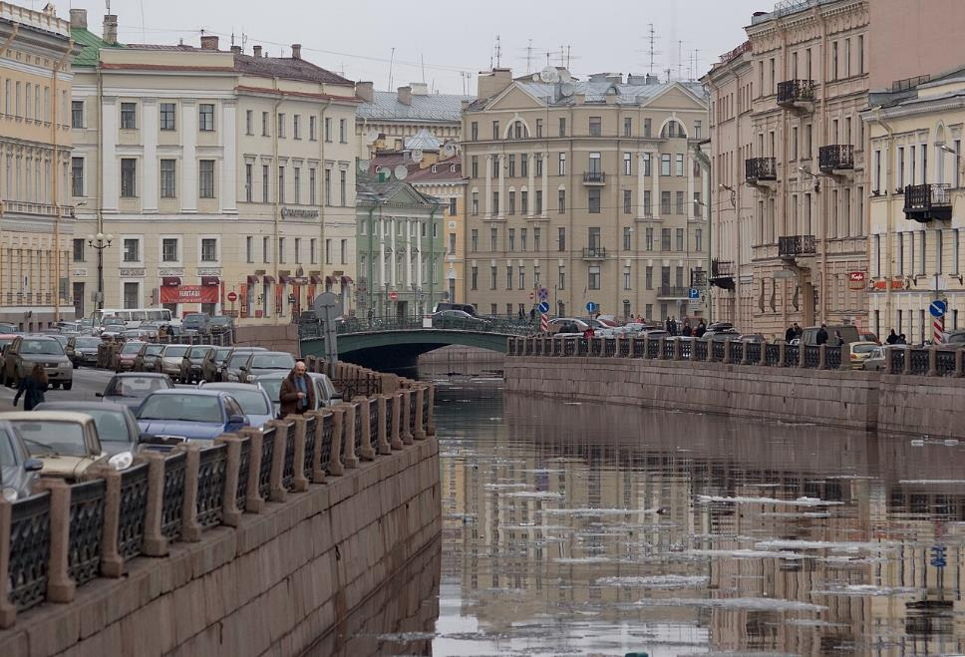
Centre-ville près du pont des Chanteurs sur la Moïka.

Slide 17
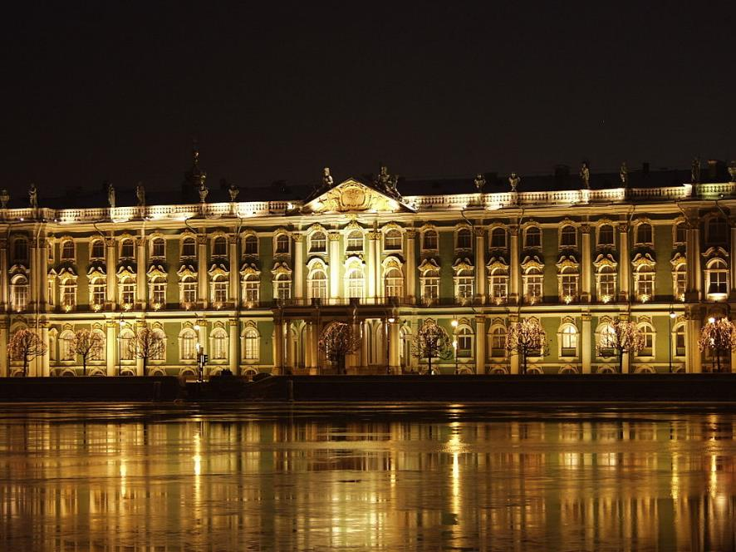
Le palais d'Hiver de nuit.

Slide 18
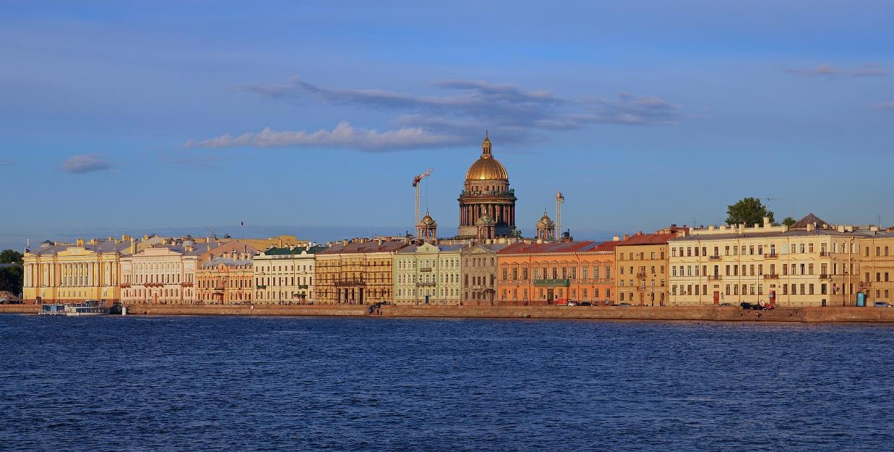
Le quai des Anglais.

Slide 19
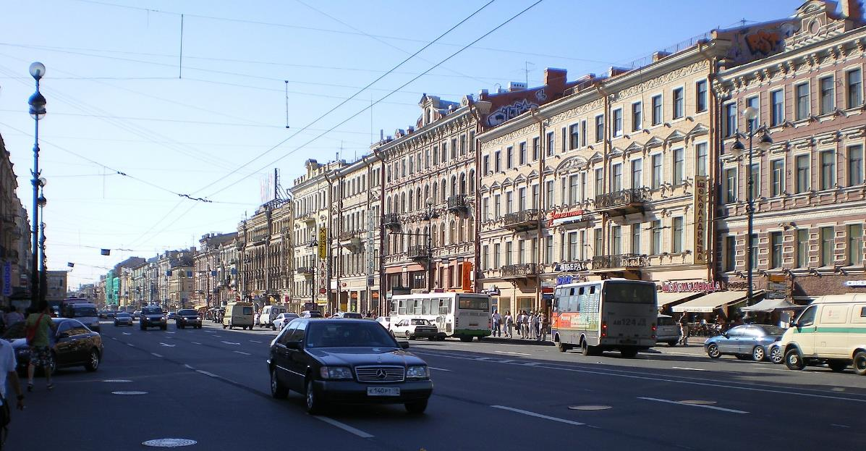
Perspectives néo-zélandaises

Slide 20
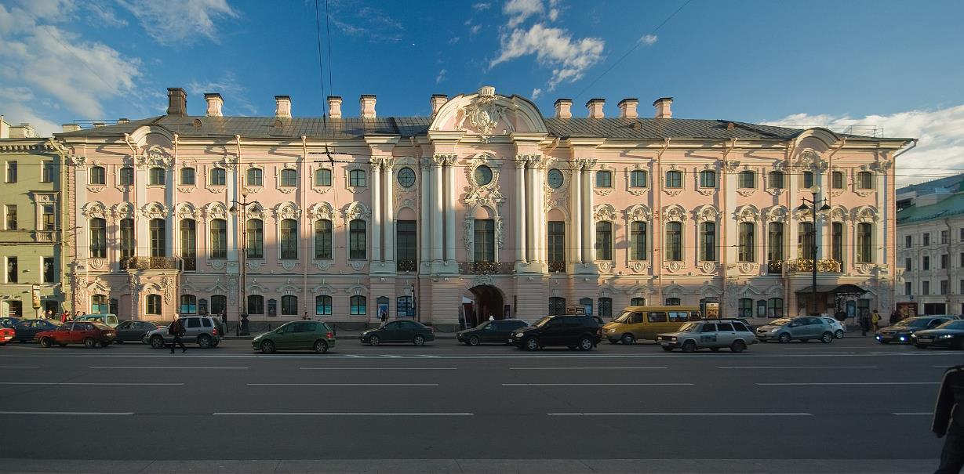
Exemple d’architecture de Saint-Pétersbourg : le palais Stroganoff.

Slide 21
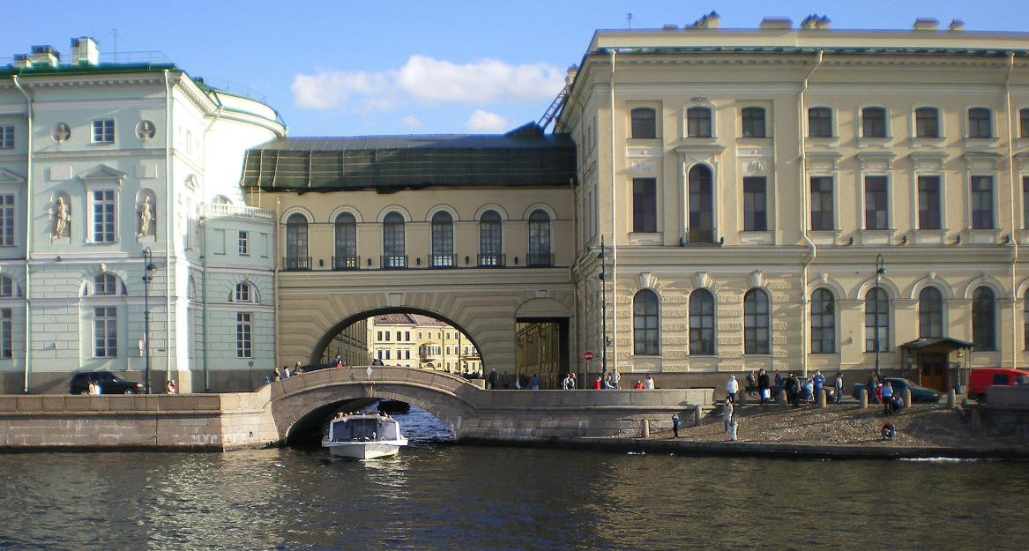
Le canal d'Hiver, qui se jette dans la Neva.

Slide 22
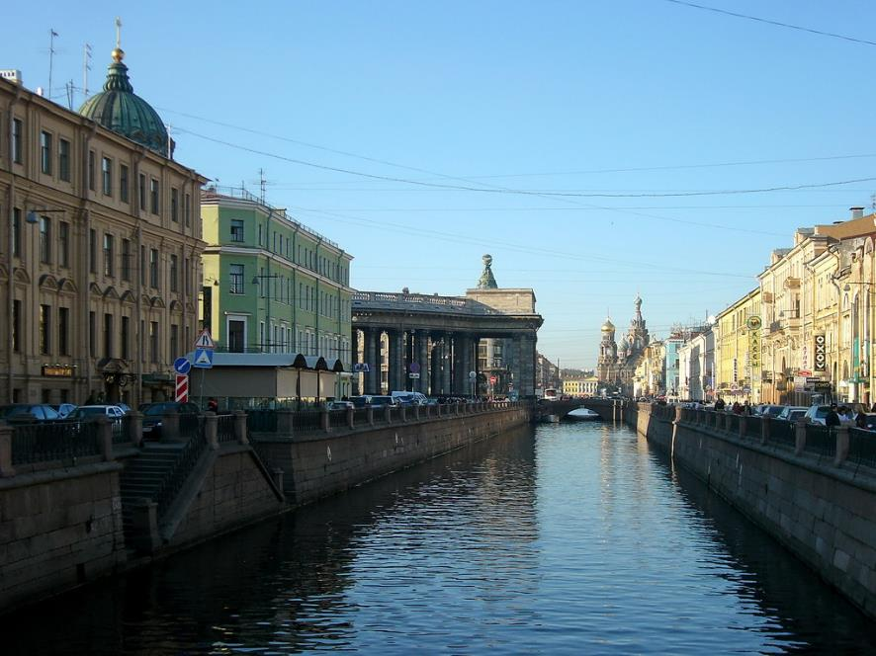
Canal Griboïedov.

Slide 23
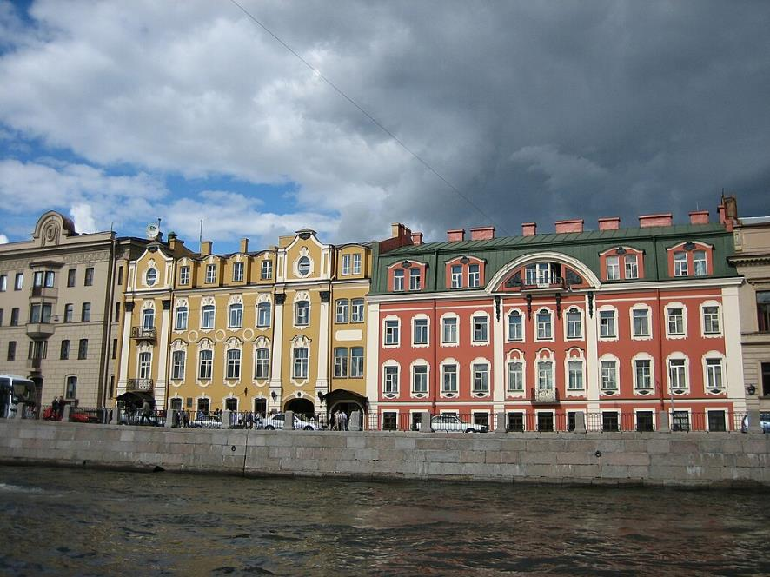
Maisons sur le canal Fontanka

Slide 24
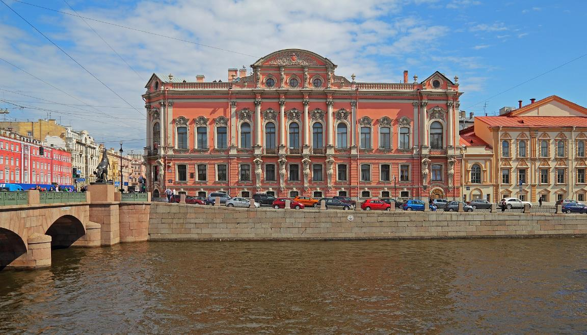
Palais Belosselski-Belozerski.

Slide 25
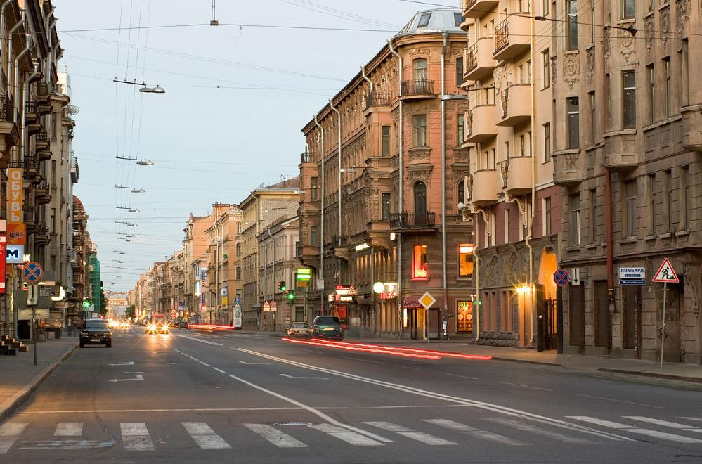
La rue Vosstaniya.

Slide 26
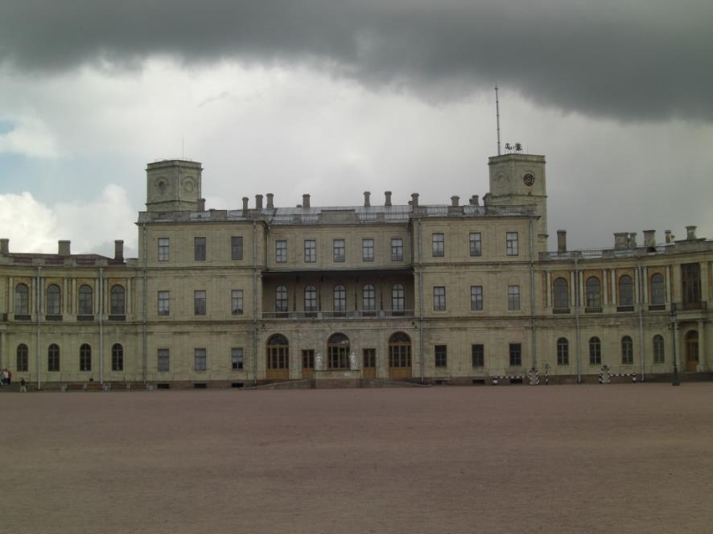
Gatchina.

Slide 27
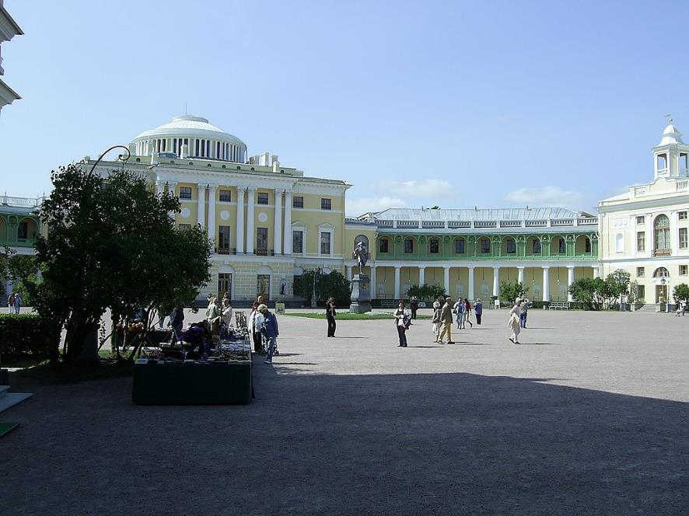
Palais de Pavlovsk.

Slide 28
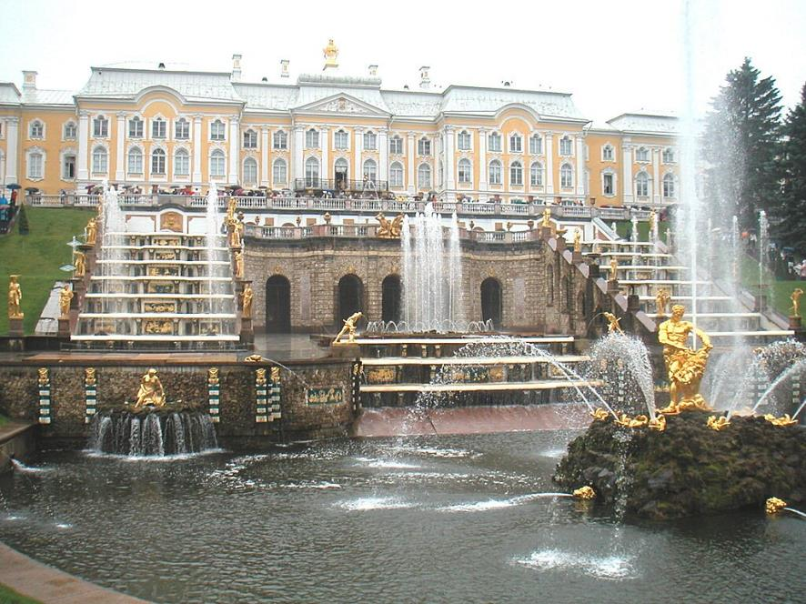
Peterhof.

Slide 29
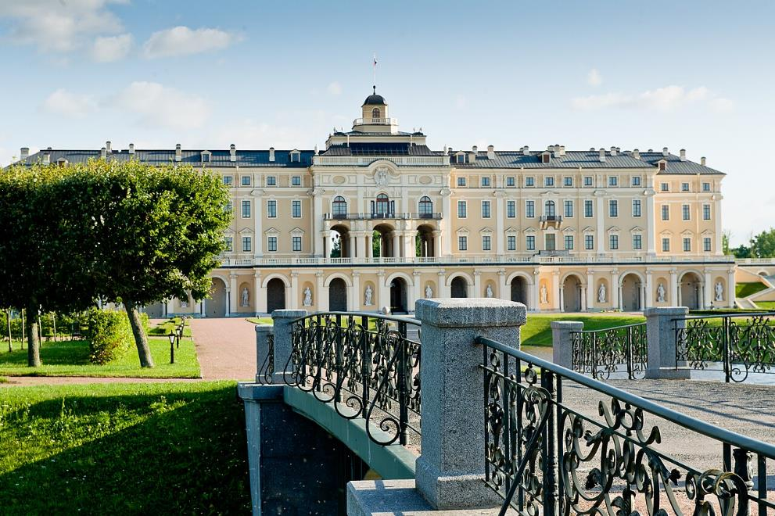
Palais Constantin.

Slide 30
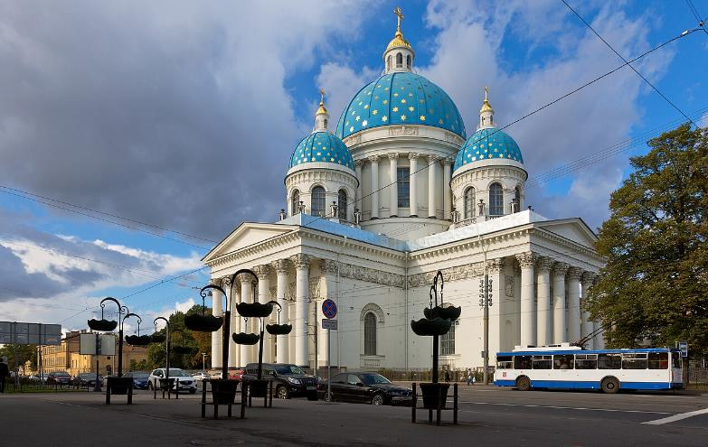
Lorient Vous A Présenté La Ville De Saint – Pétersbourg - Russie – N°1
Les Images Et Le son Du Net
Merci De votre Visite
Daniel
La cathédrale de la Trinité à Saint-Pétersbourg

